Slide 1


Выпускная квалификационная работа магистра «Разработка эмулятора ядра MIPS с использованием современных средств и методов проектирования ПО»
Направление подготовки 11.04.03
Проектирование и технология производства электронной аппаратуры
Выполнил: студент группы ИУ4-41М Кутаев К.С.
Руководитель: к.т.н., доцент кафедры ИУ4 Гладких А.А.
Москва 2024
Notes:
Здравствуйте, я студент группы ИУ4-41М Кутаев Кирилл
Представляю вашему вниманию выпускную квалификационную работу магистра на тему:
«Разработка эмулятора ядра MIPS с использованием современных средств и методов проектирования ПО»

Slide 2
Цель работы
Исследование современных средств и методов проектирования ПО, а также их применение для реализации эмулятора встраиваемых систем, позволяющего повысить быстродействие эмуляции ПО и уменьшить трудозатраты на реализацию составляющих эмулируемой системы
Notes:
Увеличение интеграции встраиваемых систем во многие сферы промышленности и повседневной жизни привело к взрывному росту количества устройств и к расширению их функциональности. В процессе разработки ВПО требуется проводить тестирование, отладку и динамический анализ его выполнения. Использование данных процессов является важным критерием для разработки надежных, отказоустойчивых и безопасных встраиваемых систем. Проводить эти процессы на разрабатываемом устройстве не всегда является возможным по ряду причин.

Slide 3
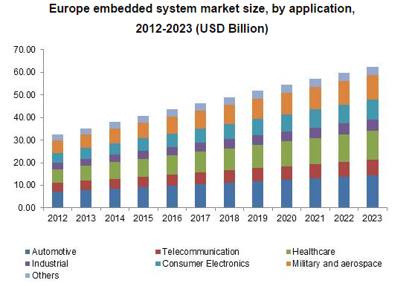
Актуальность
Увеличение интеграции встраиваемых систем
Тестирование, отладка и анализ ВПО
Разработка надежных, отказоустойчивых и безопасных встраиваемых систем
Затруднения при проведения отладочных процессов на устройстве
Notes:
Увеличение интеграции встраиваемых систем во многие сферы промышленности и повседневной жизни привело к взрывному росту количества устройств и к расширению их функциональности. В процессе разработки ВПО требуется проводить тестирование, отладку и динамический анализ его выполнения. Использование данных процессов является важным критерием для разработки надежных, отказоустойчивых и безопасных встраиваемых систем. Проводить эти процессы на разрабатываемом устройстве не всегда является возможным по ряду причин.
TODO можно вставить пикчу со структурой вычислительной системы, и подписать что вот эту часть можно эмулировать

Slide 4
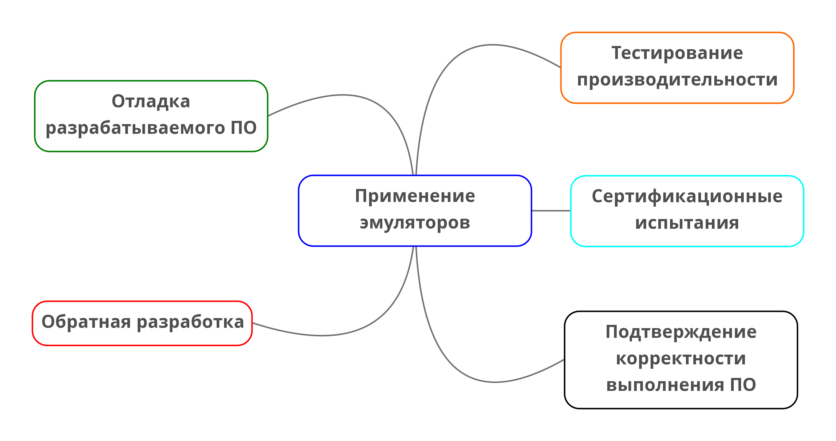
Области применения эмуляторов
Notes:
Эмулятор имитирует работу программной и аппаратной части вычислительной системы и ее окружения в другой вычислительной системе. Эмуляторы обладают широким спектром применения: отладка и подтверждение корректности выполнения ПО, сертификационные испытания, тестирование производительности, обратная разработка.

Slide 5
Существующие решения
1. Qemu
2. Unicorn Engine
Основное назначение: эмуляция ПО пользовательского пространства, аппаратного обеспечения различных архитектур и работа в качестве гипервизора.
Ограничения на применение: для их использования требуется высокая квалификация специалиста и высокие трудозатраты, т.к. разработаны с использованием средства разработки ПО Си.
3. Kopycat
Основное назначение: эмуляция ПО пользовательского пространства, аппаратного обеспечения различных архитектур.
Ограничения на применение: малое быстродействие в связи с особенностями средства разработки ПО Kotlin (Java).
4. MARS
5. SPIM
Основное назначение: применение в образовательных целях при изучении системы команд и архитектуры MIPS
Ограничения на применение: эмуляция одной архитектуры, отсутствие возможности эмуляции внешнего аппаратного обеспечения
Трудозатраты на реализацию составляющих эмулируемой системы должны быть минимизированы в связи с постоянной потребностью в эмуляции новых вычислительных систем
Эмулятор должен обладать характеристикой быстродействия в связи с наличием временных затрат на трансляцию процессорных инструкций эмулируемой архитектуры в инструкции хост-системы
Применяемые в существующих решениях средства разработки ПО не позволяют добиться высокого быстродействия эмуляции и низких трудозатрат на реализацию составляющих эмулируемой системы
Notes:
Был проведен обзор и анализ существующих решений по эмуляции встраиваемых систем.
Выявлено отсутствие решения, которое обладает характеристикой быстродействия и низкой трудоемкостью реализации новых модулей
Таким образом, возникает потребность в разработке эмулятора, который будет обладать данными характеристиками.

Slide 6
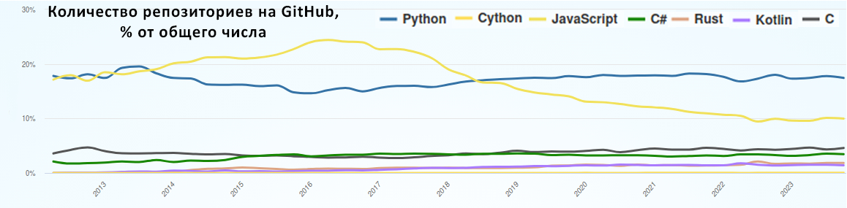
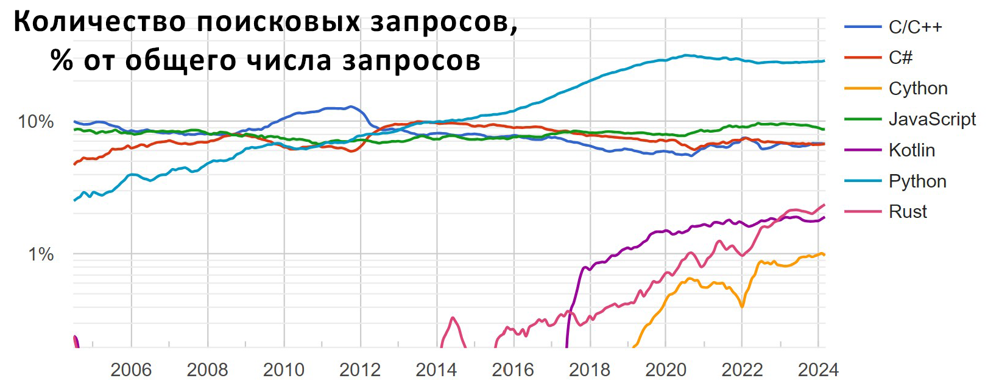
Обзор средств разработки ПО
Для повышения быстродействия ПО можно использовать новые стремительно набирающие популярность средства разработки ПО, такие как Rust, Cython, Go
Например новые средства разработки ПО как Rust активно интегрируются в ядро ОС Linux
Notes:
Для решения данной задачи был проведен обзор и анализ средств разработки ПО, основной составляющей которых являются языки программирования. Выбор проведен по критериям быстродействия, распространенности, количества интегрированных абстракций и синтаксиса, а также наличия экосистемы для разработки.

Slide 7
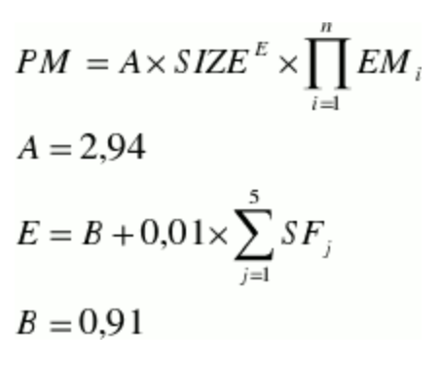

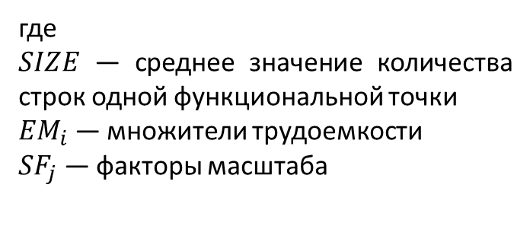

Обзор средств разработки ПО
Средство | Способ преобразования исходного кода | Среднее значение количества строк одной функциональной точки ПО*
Python | Байт-код | 53.3
Cython | AOT компиляция | Нет данных
Java Script | Интерпретация и JIT компиляция | 71.1
C# | Байт-код и JIT компиляция | 51.2
Rust | AOT компиляция | 53.3
Kotlin | Байт-код и JIT компиляция | 53.3
C | AOT компиляция | 128.0
Оценка трудоемкости разработки ПО в чел.*мес. ($PM$) методом COCOMO II
где
$SIZE$ — среднее значение количества строк одной функциональной точки
${EM}_{i}$ — множители трудоемкости
${SF}_{j}$ — факторы масштаба
Функциональная точка ($FP$) – это единица измерения для выражения объема ПО, которую информационная система предоставляет пользователю.
Для снижения трудозатрат на разработку ПО можно использовать средства разработки ПО с наименьшими значениями количества строк исходного кода на одну функциональную точку
*Данные взяты из отчета International Function Point Users Group (IFPUG) за 2017 год
Notes:
Для решения данной задачи был проведен обзор и анализ средств разработки ПО, основной составляющей которых являются языки программирования. Выбор проведен по критериям быстродействия, распространенности, количества интегрированных абстракций и синтаксиса, а также наличия экосистемы для разработки.

Slide 8
Решаемые задачи
Разработка методики исследования быстродействия современных средств проектирования ПО для разработки эмулятора встраиваемых систем, отличающейся от существующих стабильным окружением, в котором проводится измерение быстродействия, а также иерархическим дескриптором описания конфигурации проводимого исследования.
Реализация разработанной методики исследования быстродействия современных средств проектирования ПО в виде программного комплекса. Проведение исследований быстродействия современных средств проектирования ПО с помощью разработанного программного комплекса.
Разработка архитектуры эмулятора ядра MIPS. Реализация эмулятора ядра MIPS с использованием выбранных современных средств проектирования ПО, который позволит повысить быстродействие выполнения эмулируемого ПО и снизить трудозатраты на реализацию составляющих эмулируемой системы.
Проведение испытаний быстродействия эмуляторов ядра MIPS для подтверждения эффективности разработанного решения путем оценки количества выполняемых инструкций в секунду в процессе эмуляции заданного алгоритма. Проведение расчета и сравнение средних значений количества строк исходного кода одной функциональной точки ПО эмуляторов ядра MIPS.
Notes:
В рамках работы была поставлена цель увеличения эффективности процесса отладки ВПО разрабатываемых устройств за счет применения эмулятора, обладающего характеристиками быстродействия и эффективности поддержки.
Для достижения цели были поставлены следующие задачи:
Разработка методики исследования быстродействия современных средств проектирования ПО
Разработка программного обеспечения для проведения исследования быстродействия современных средств проектирования ПО
Разработка архитектуры эмулятора ядра MIPS
Разработка эмулятора ядра MIPS с использованием современных средств проектирования ПО
Разработка модуля ядра MIPS в эмуляторе Kopycat
Разработка методики испытаний быстродействия эмуляторов ядра MIPS

Slide 9
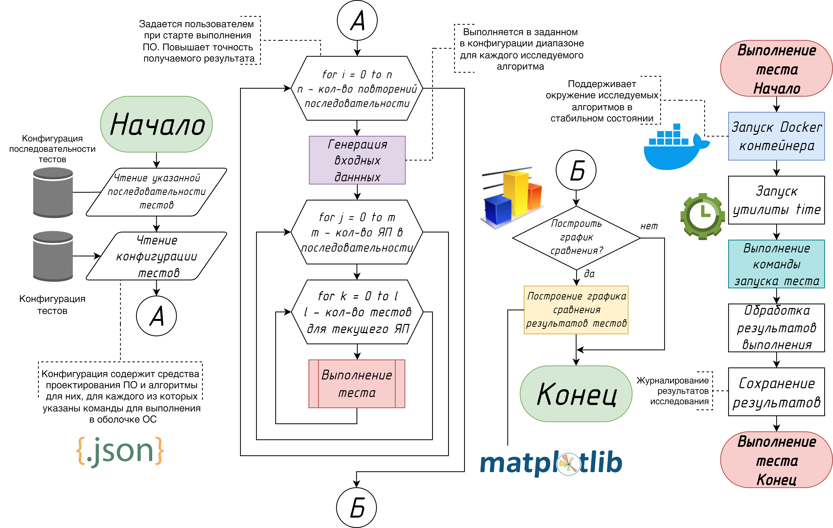
Алгоритм ПО исследования быстродействия средств проектирования ПО
Существующие решения по исследованию быстродействия средств проектирования ПО не поддерживают возможность снижения влияния процессов, происходящих в ОС.
Использование контейнеризации с помощью Docker позволит снизить систематическую погрешность от влияния окружения, в котором проводится исследование, за счет создания идентичных условий для каждого из измерений.
Notes:
Алгоритм работы ПО заключается в запуске для каждого теста идентичного окружения в виде Docker контейнера. Вся последовательность тестов повторяется заданное количество раз, а получаемый результат усредняется. Перед каждой последовательностью тестов генерируются новый набор данных в заданном диапазоне. Полученные результаты визуализируются на графике.

Slide 10
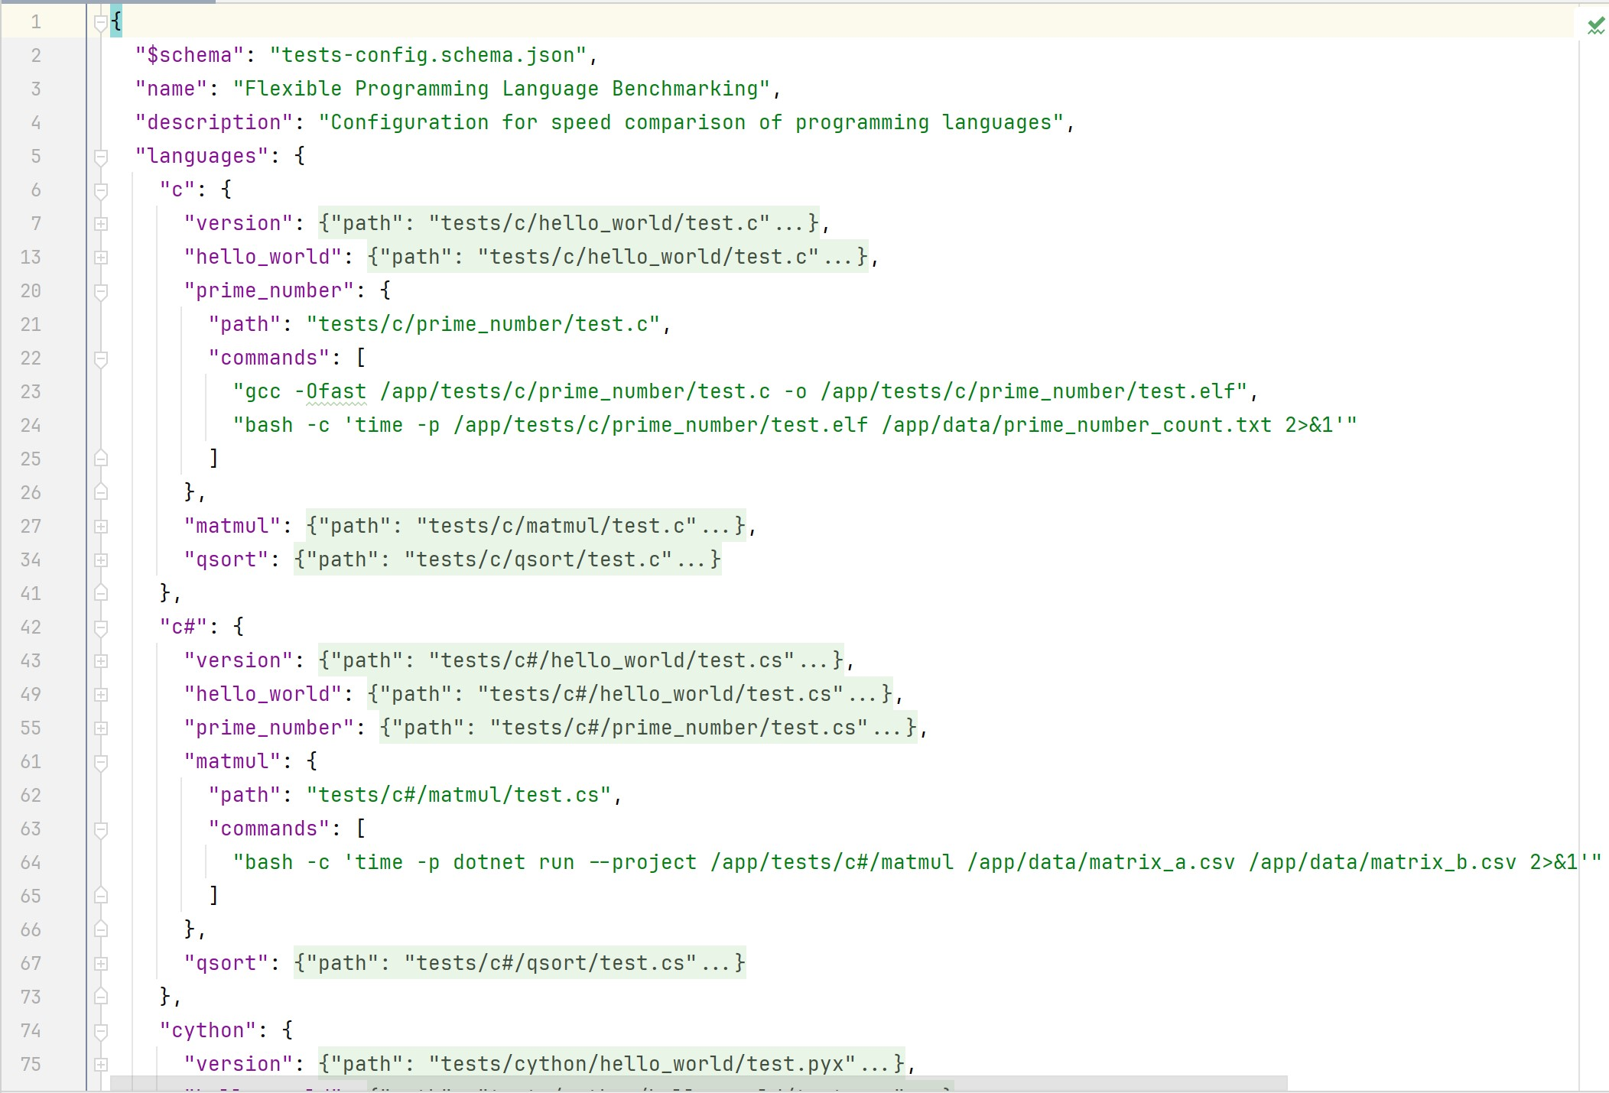
Иерархический дескриптор конфигурации
Пример структуры четырехуровневого иерархического дескриптора конфигурации для проведения исследования быстродействия средств проектирования ПО
Средство проектирования
ПО
Файл с исходным кодом алгоритма
Команды для запуска алгоритма в оболочке ОС
Исследуемый алгоритм
Notes:
Для описания и конфигурации тестирования быстродействия языков программирования разработан четырехуровневый иерархический дескриптор в нотации JSON.

Slide 11
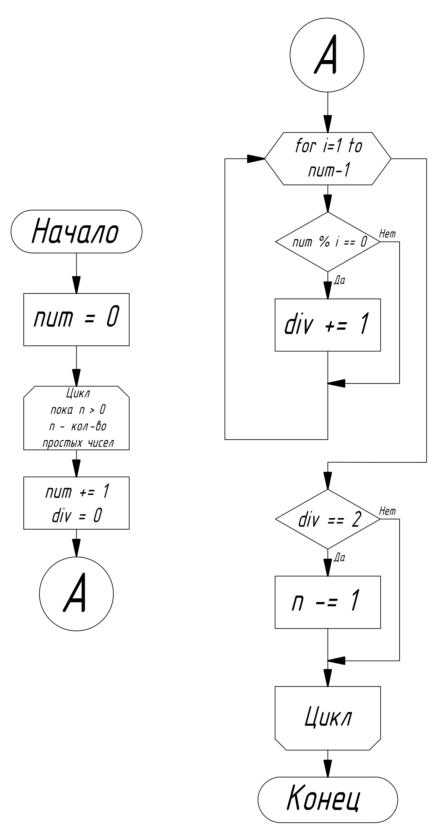
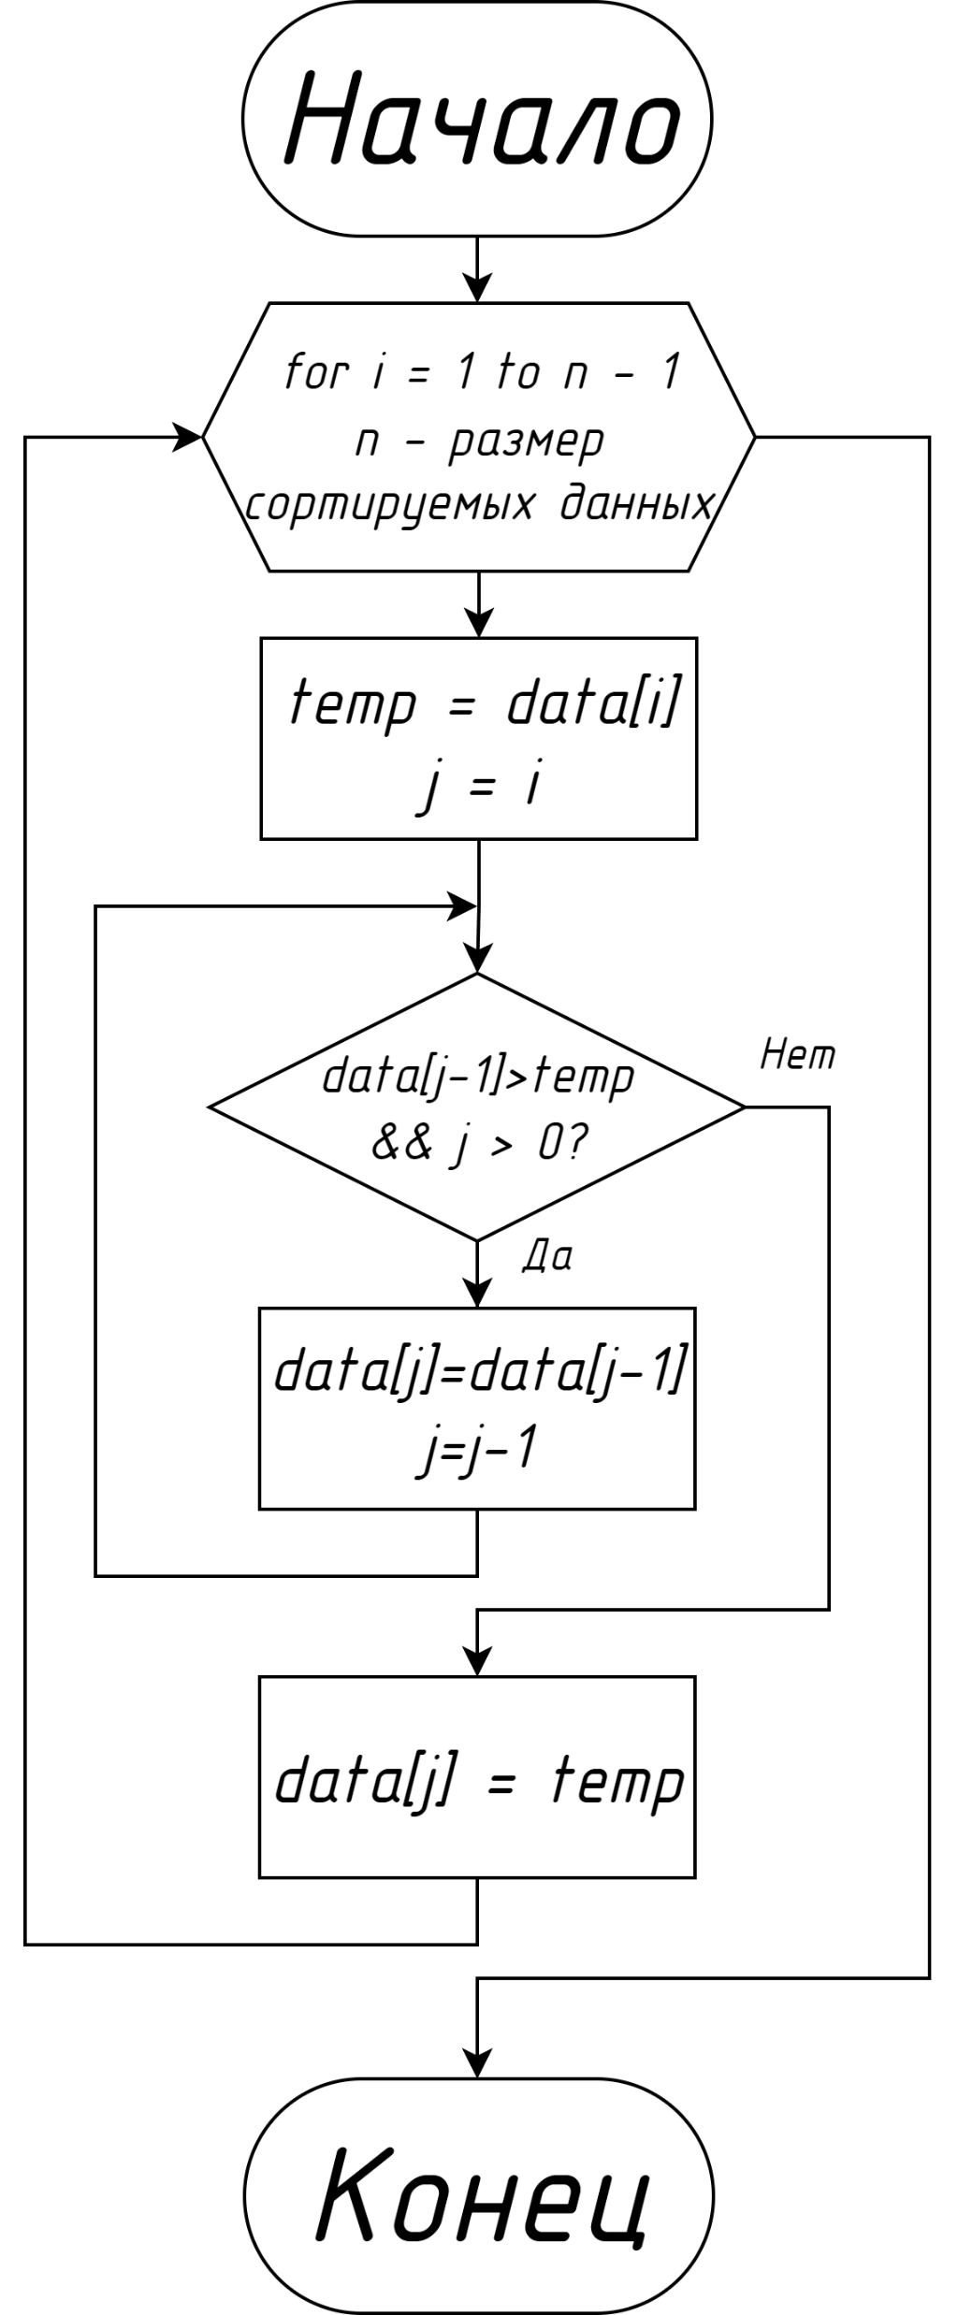
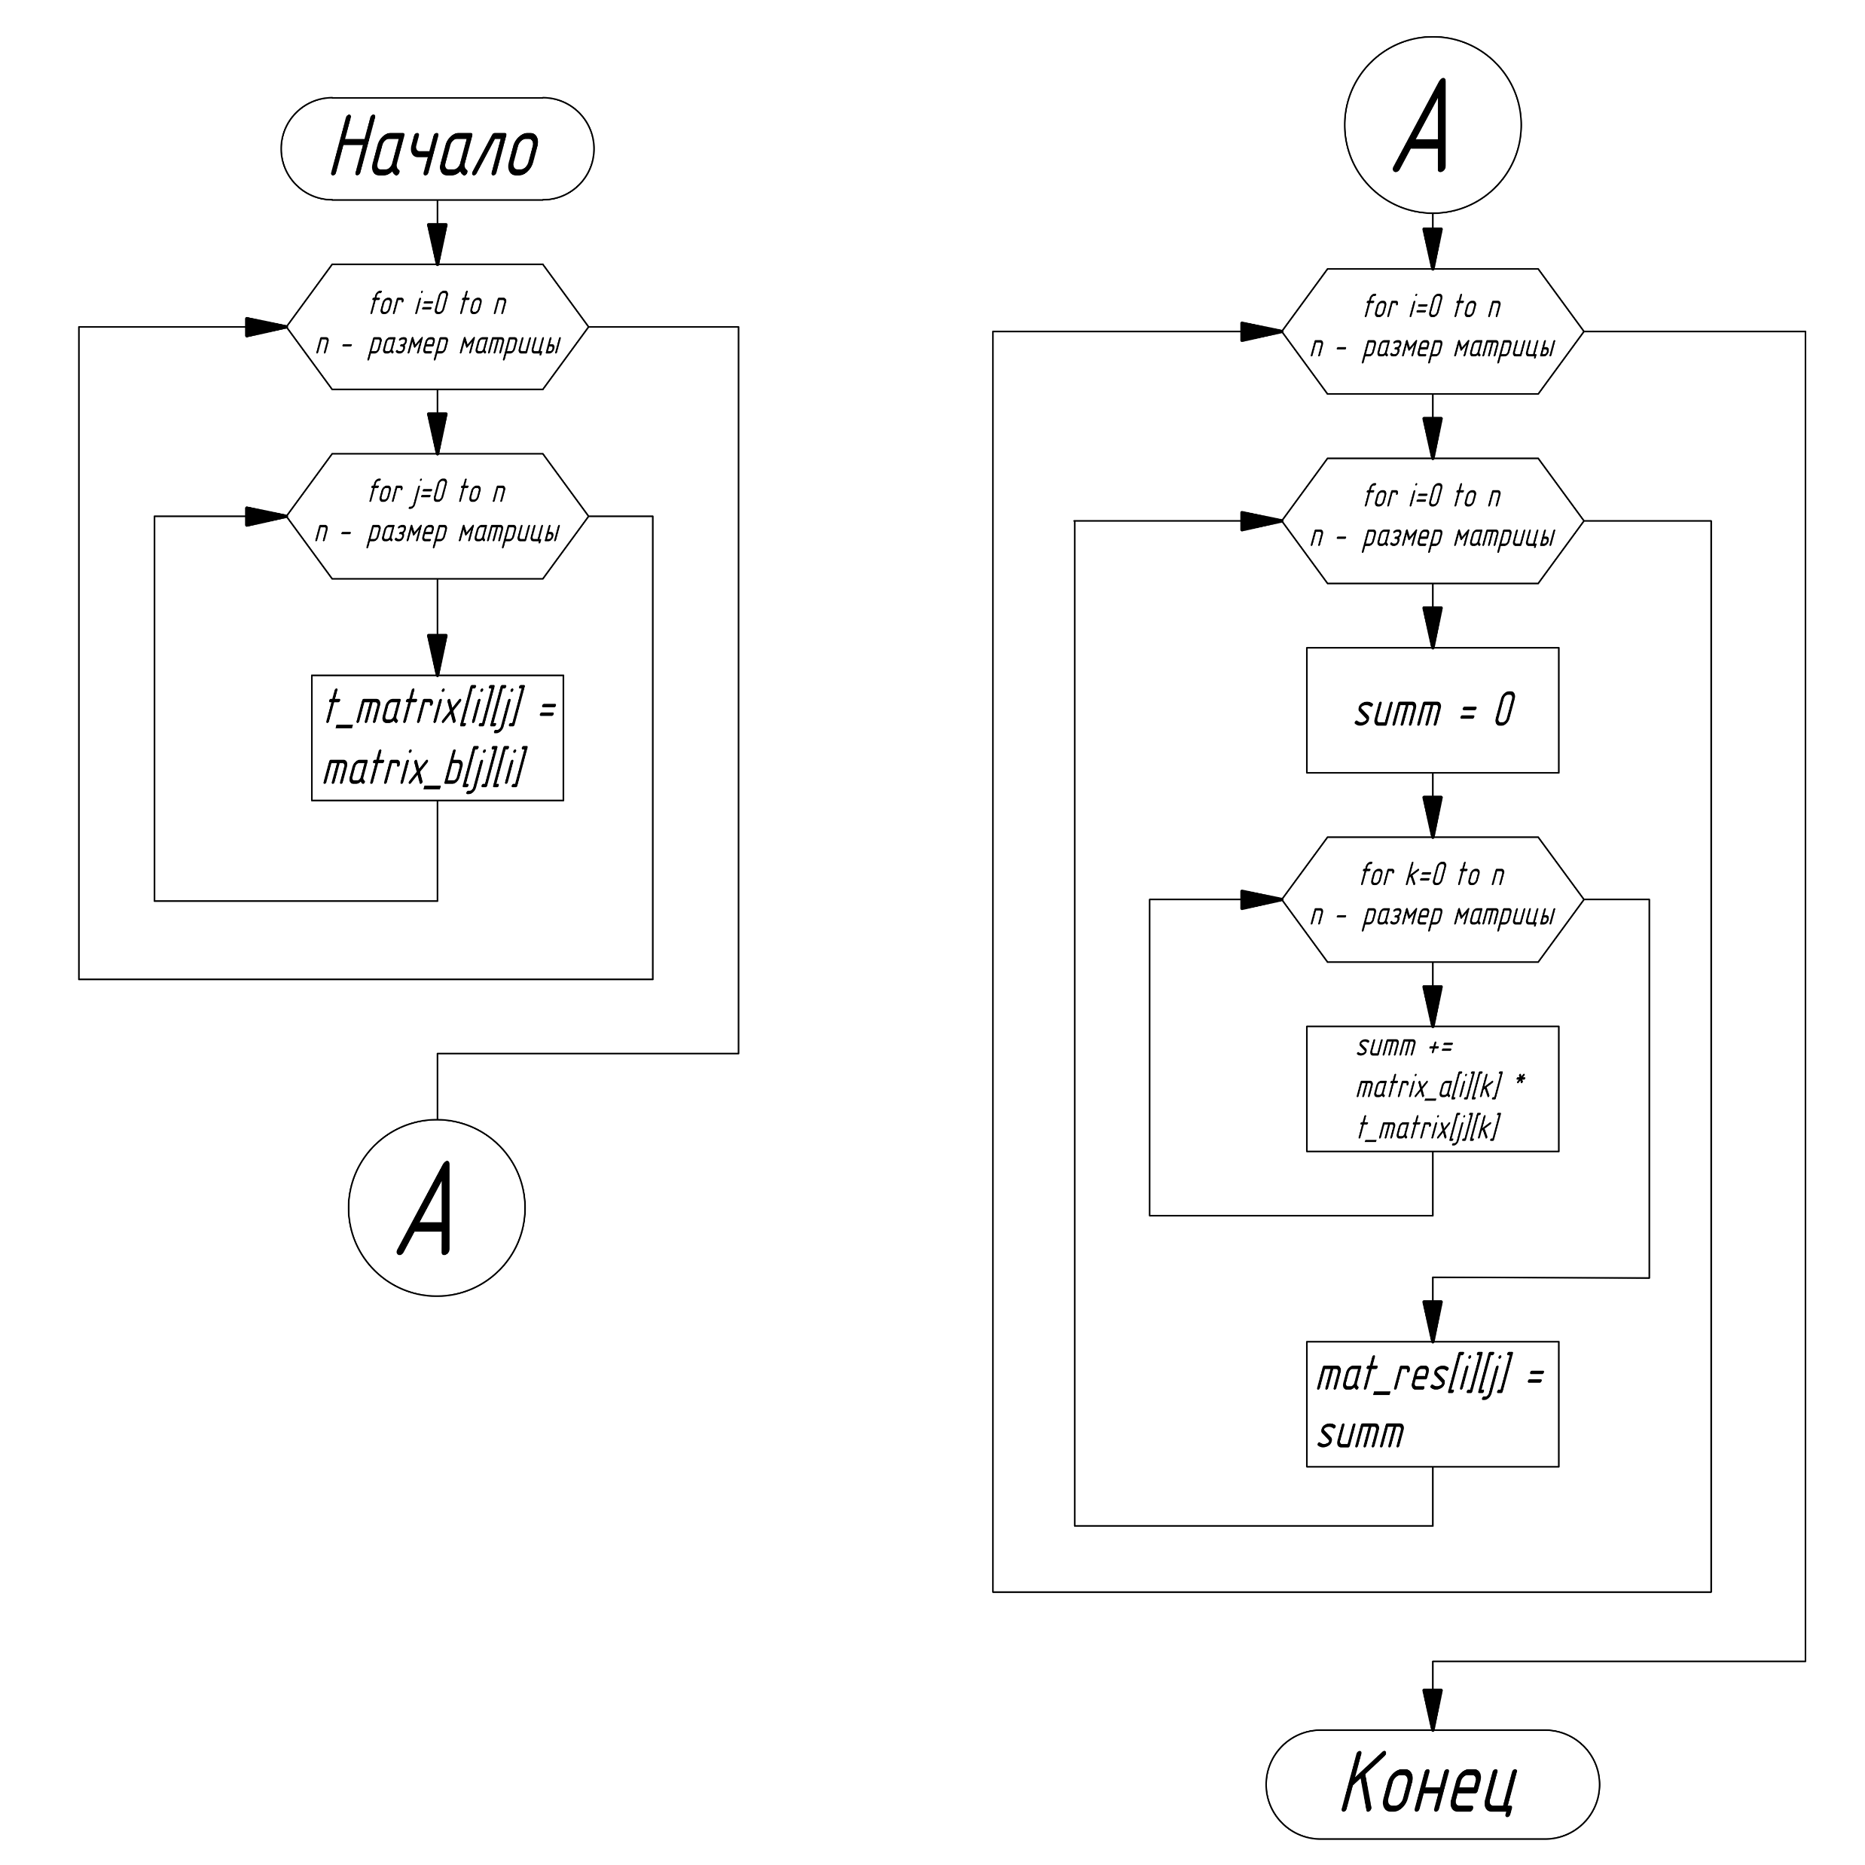
Обзор исследуемых алгоритмов
Алгоритм умножения матриц
Алгоритм «Быстрая сортировка»
Алгоритм поиска простых чисел методом перебора
Исследуемые алгоритмы содержат операции, которые вычислительное в основном выполняет в процессе своей работы. Это базовые математические операции и логические операции булевой алгебры. А также операции взаимодействия с памятью на запись и чтение.
1
2
3
Notes:
Для проведения исследования быстродействия языков программирования были выбраны 3 алгоритма. Они содержат математические операции, которые часто выполняет процессор. Это алгоритм умножения матриц, алгоритм «Быстрая сортировка» и алгоритм поиска простых чисел.

Slide 12
Результаты исследования быстродействия средств проектирования ПО
Средство | Алгоритм умножения матриц | Алгоритм «Быстрая сортировка» | Алгоритм поиска простых чисел | Среднее значение
Python | 978.26 | 6.53 | 45.61 | 343.46
Cython | 5.91 | 0.26 | 2.66 | 2.94
JavaScript | 647.30 | 4.10 | 145.76 | 265.72
C# | 43.20 | 4.95 | 7.01 | 18.38
Rust | 6.14 | 0.28 | 1.96 | 2.79
Kotlin | 25.73 | 0.82 | 2.86 | 9.80
C | 5.16 | 0.22 | 2.61 | 2.66
Отсутствует интерактивная среда разработки
Эталон средства проектирования ПО по быстродействию
Для разработки эмулятора ядра MIPS выбрано средство проектирования ПО Rust, показавшее высокое быстродействие по результатам проведенного исследования
Notes:
Результаты исследования коррелируют с результатами анализа языков программирования. Языки программирования C, Rust и Cython показывают наилучшее быстродействие. Для разработки эмулятора ядра MIPS был выбран язык программирования Rust.

Slide 13
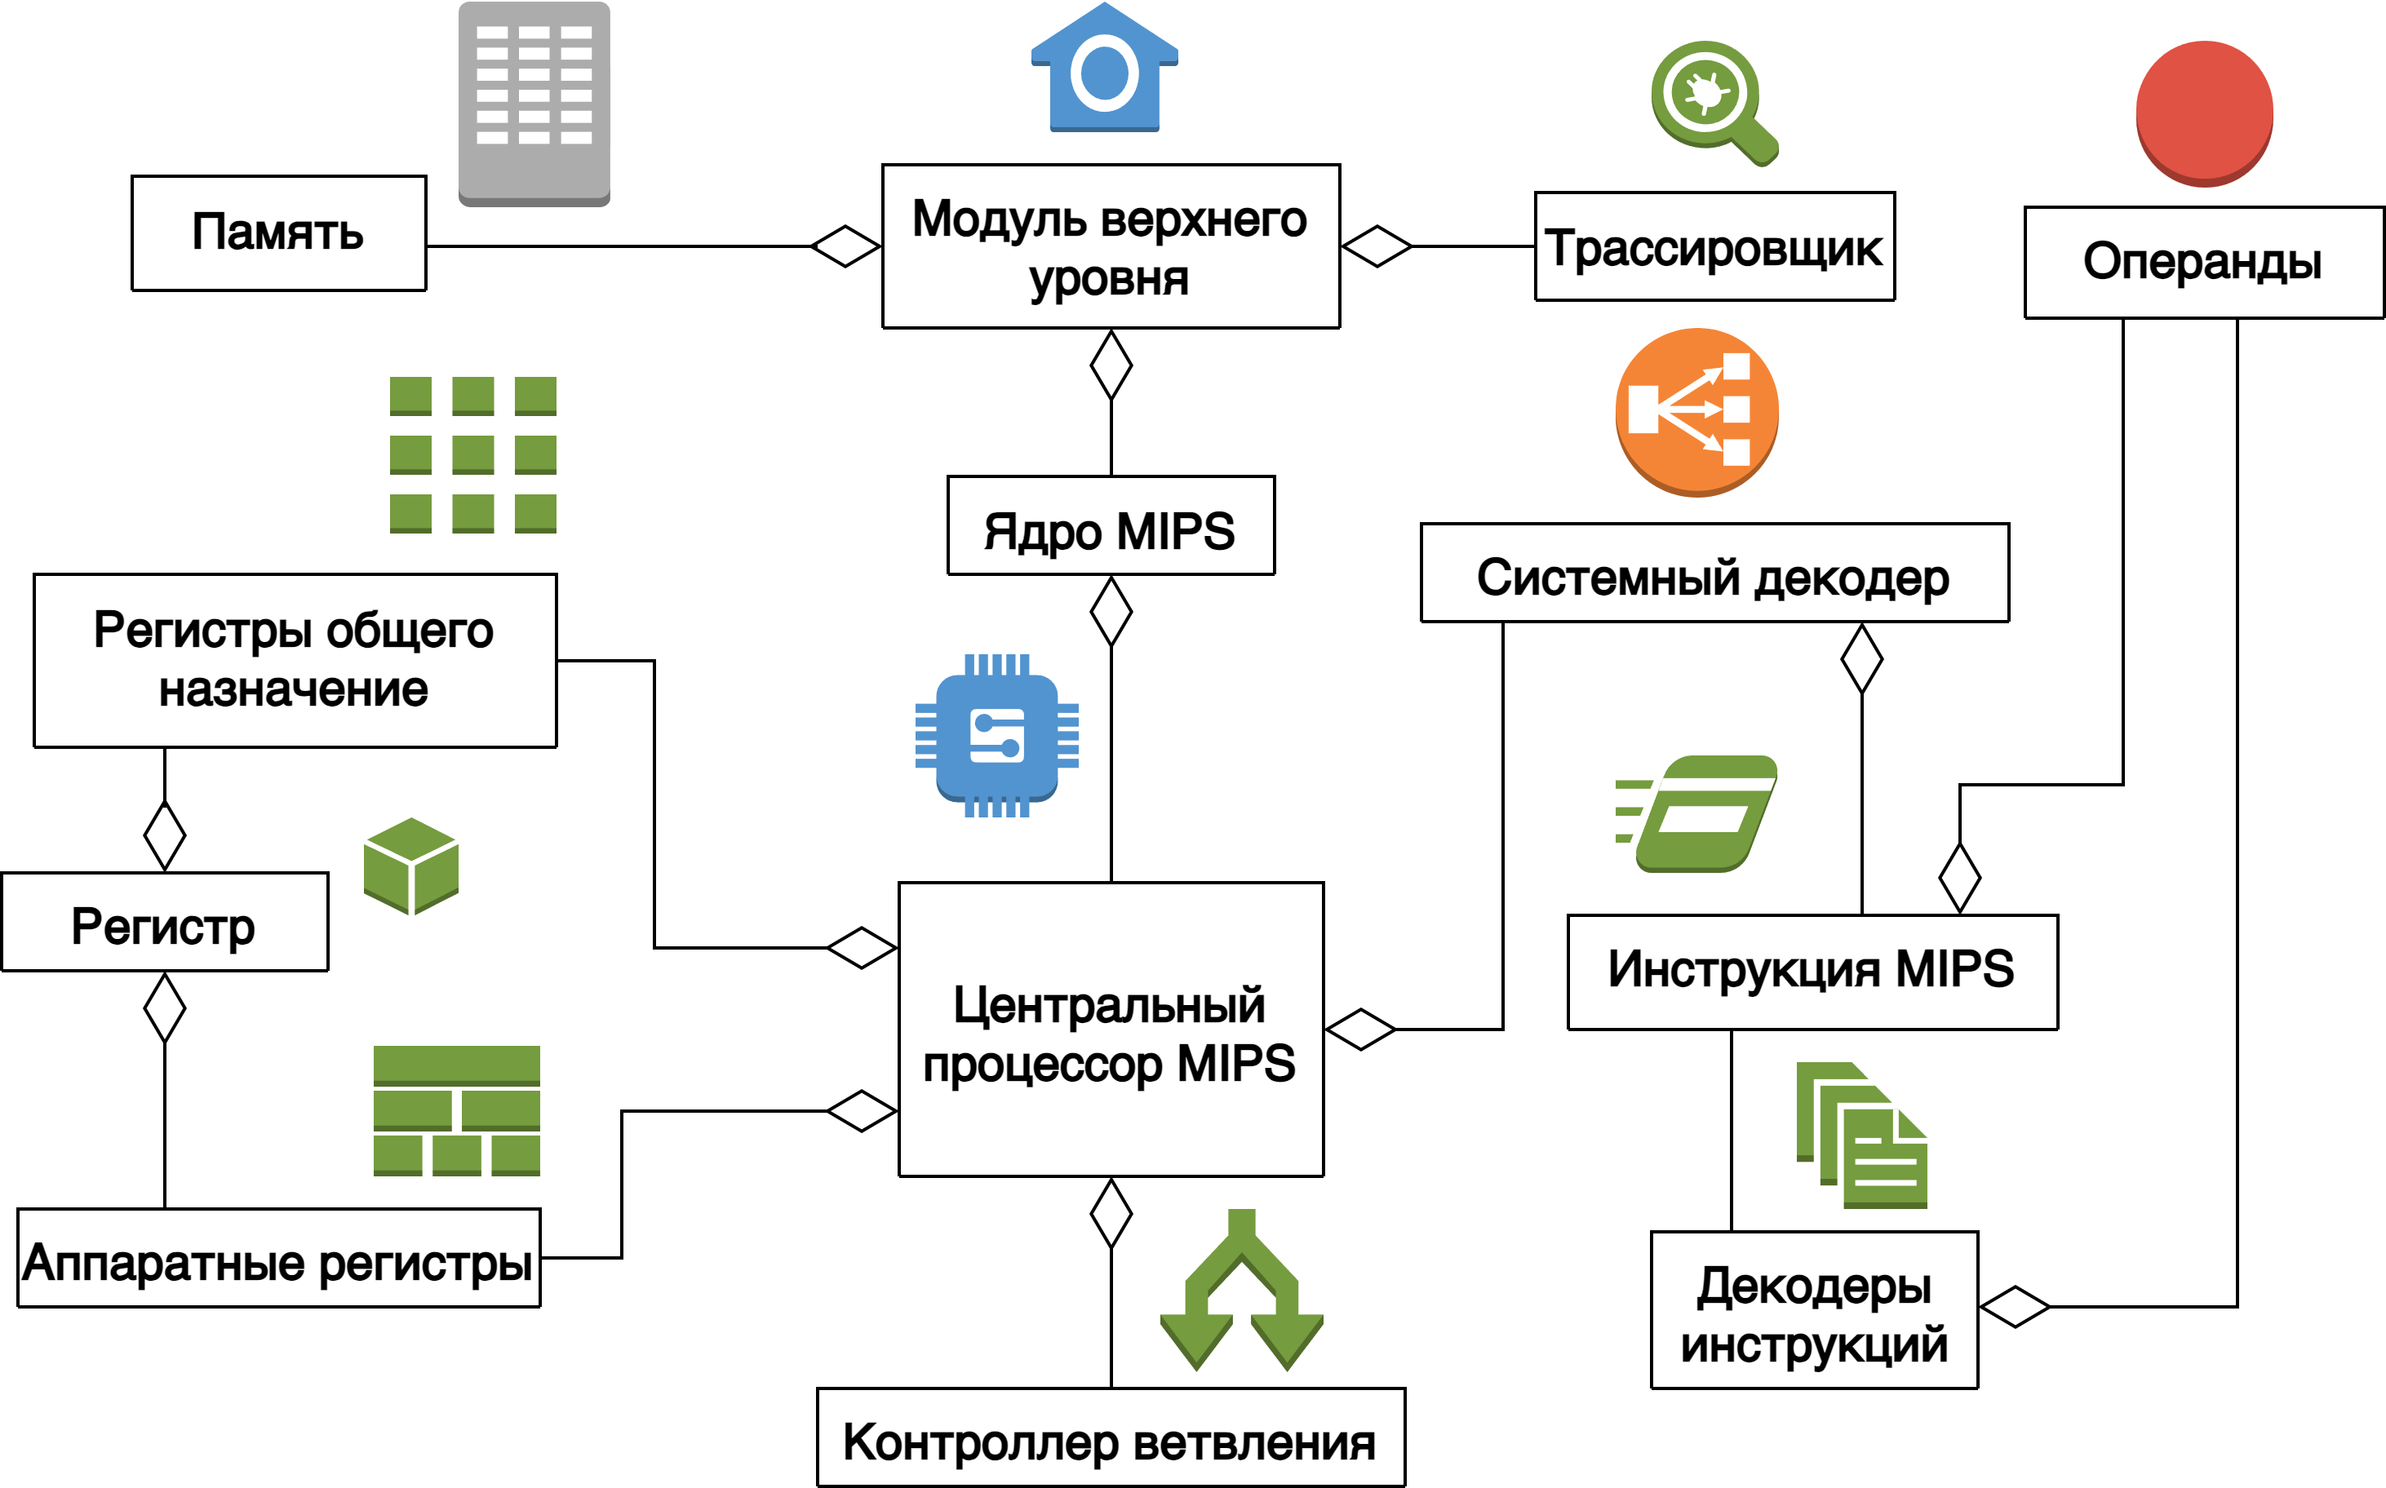
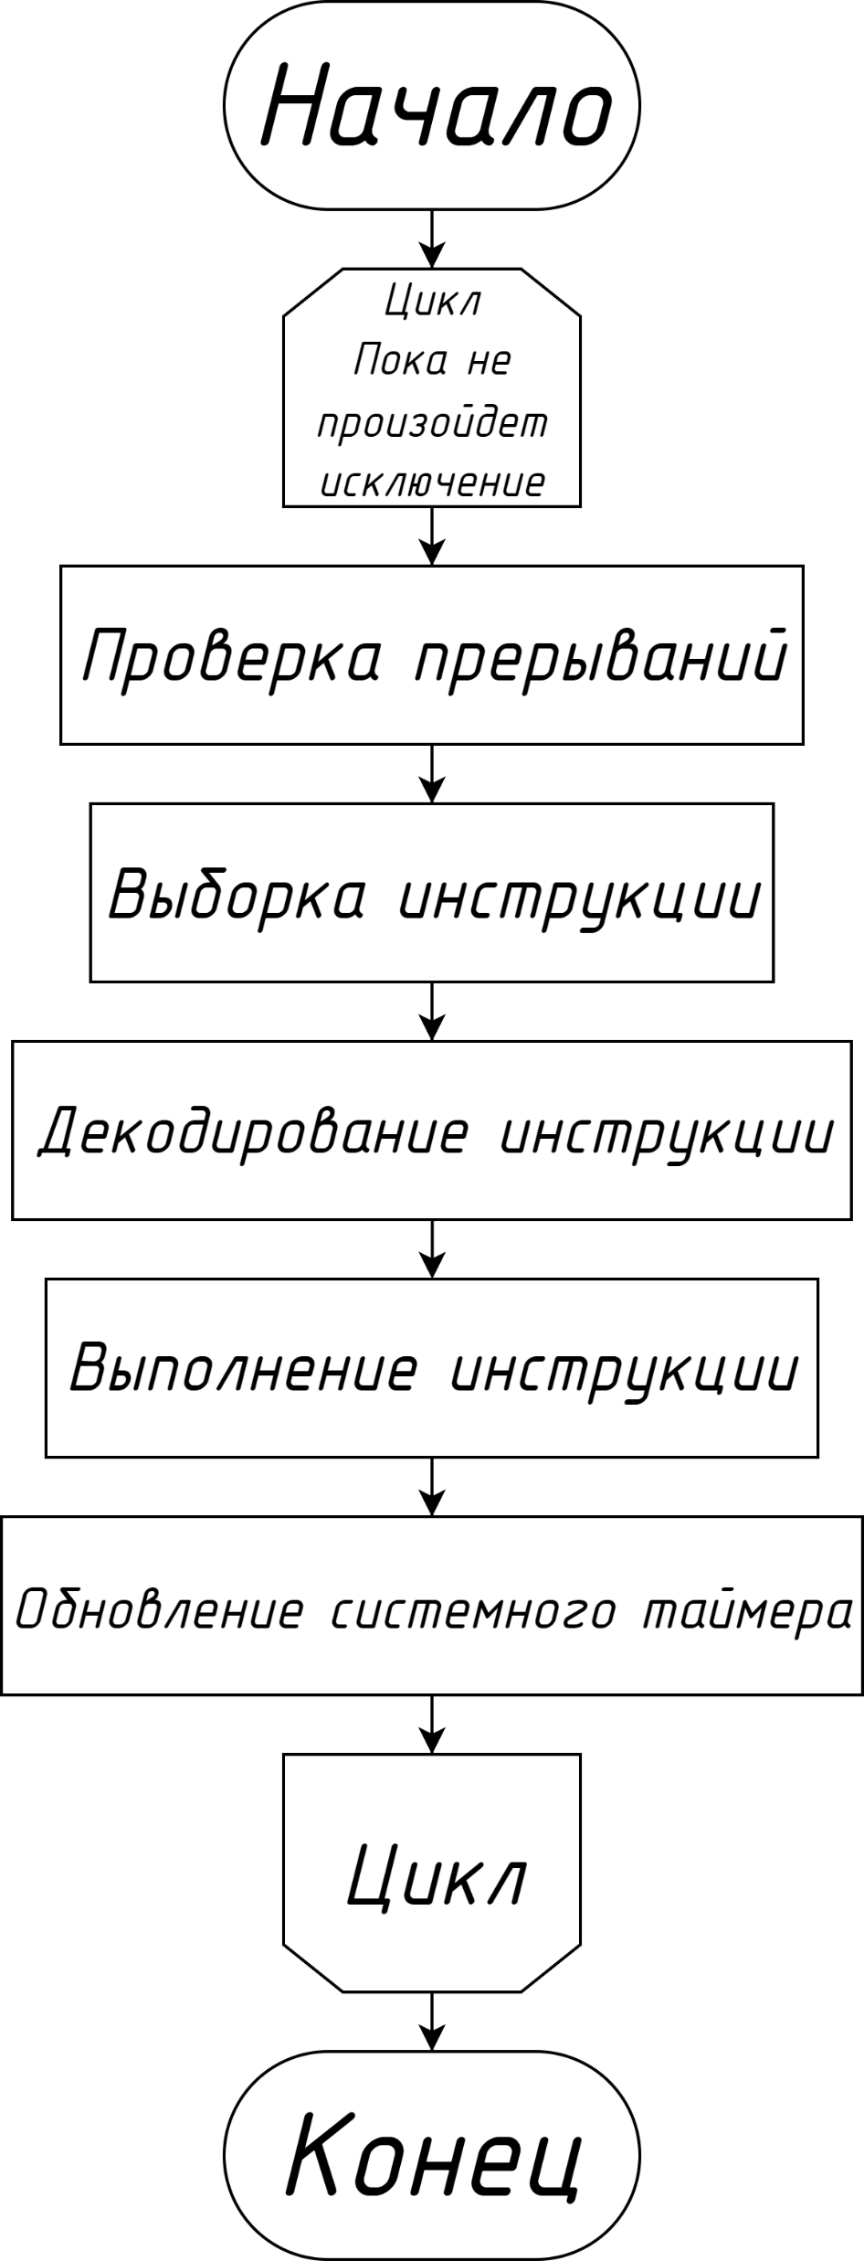
Разработка архитектуры эмулятора ядра MIPS
Основной цикл работы эмулятора
Notes:
Для разработки эмулятора ядра MIPS была спроектирована его архитектура и реализована в виде диаграммы классов. Объектно-ориентированная архитектура ПО
Поддержка нативных и псевдо-инструкций
Ветвление с учетом инструкции слота задержки
Трассировка выполнения инструкций
Пошаговое выполнение инструкций

Slide 14

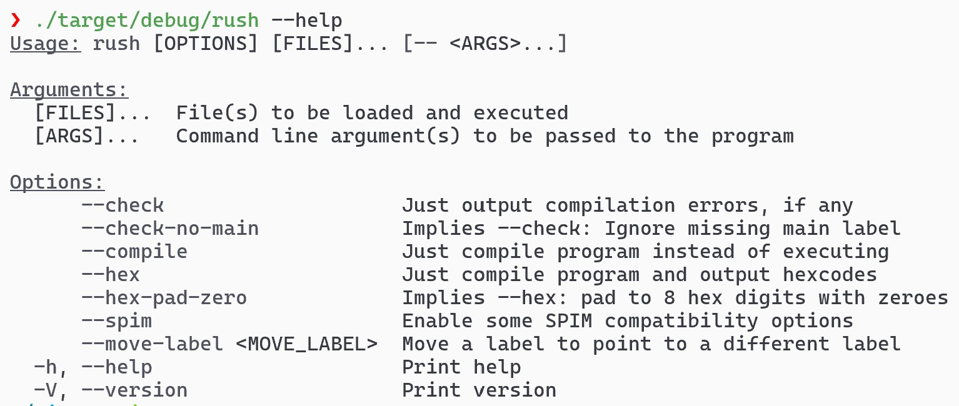
Разработка эмулятора ядра MIPS
Rush – разработанный эмулятор ядра процессорной архитектуры MIPS
Основное средство разработки – язык программирования Rust 1.76.0
Архитектура набора команд MIPS32
Основой является набор инструкций микропроцессора MIPS R2000
Реализовано 54 нативные инструкции и 73 псевдо-инструкции
Частичная поддержка вычислений с плавающей запятой
Поддержка базовых процессорных исключений
Notes:
В результате был разработан прототип эмулятора ядра MIPS Rush на языке программирования Rust. Он поддерживать архитектуру набора команд MIPS32, в нем реализовано 54 нативные и 74 псевдо-инструкции.

Slide 15
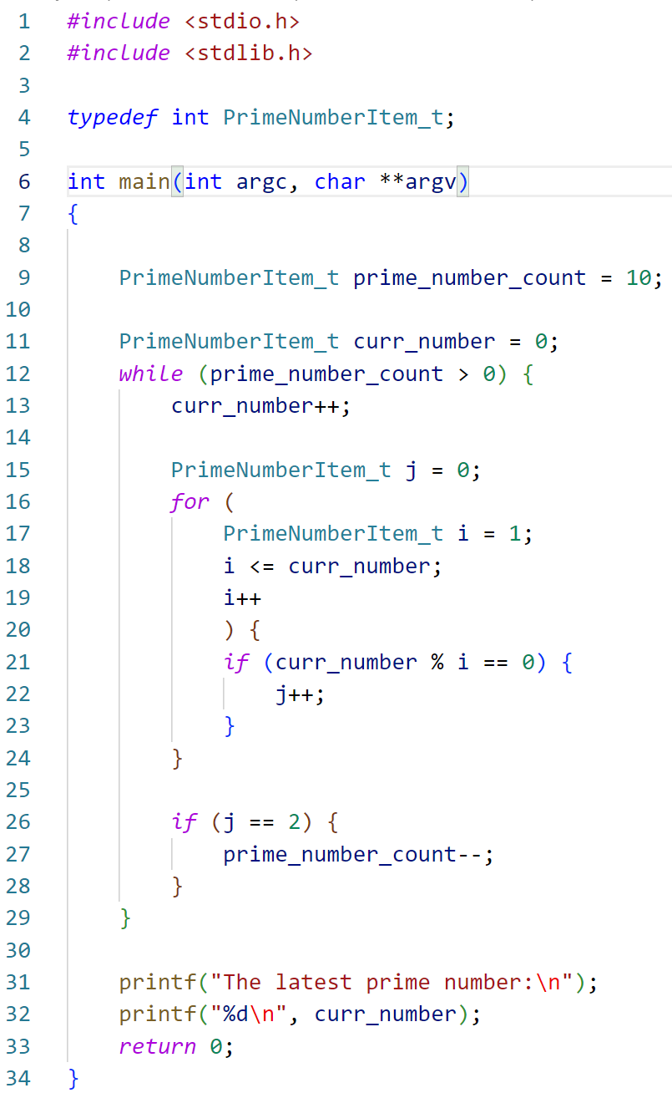
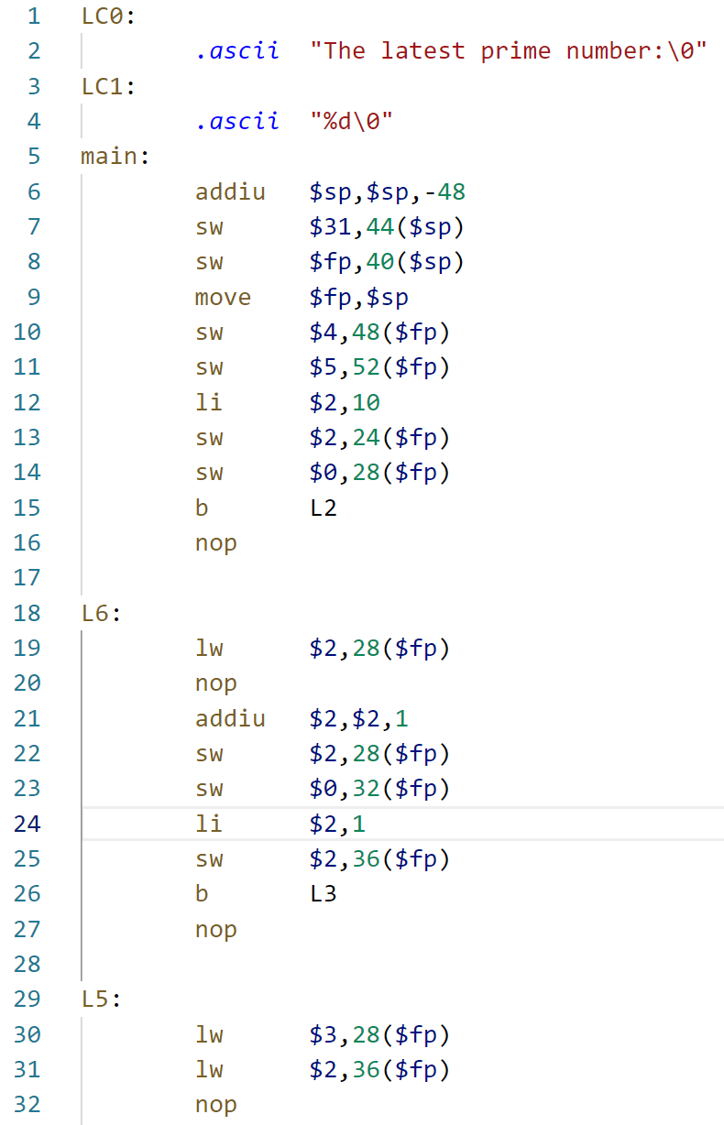
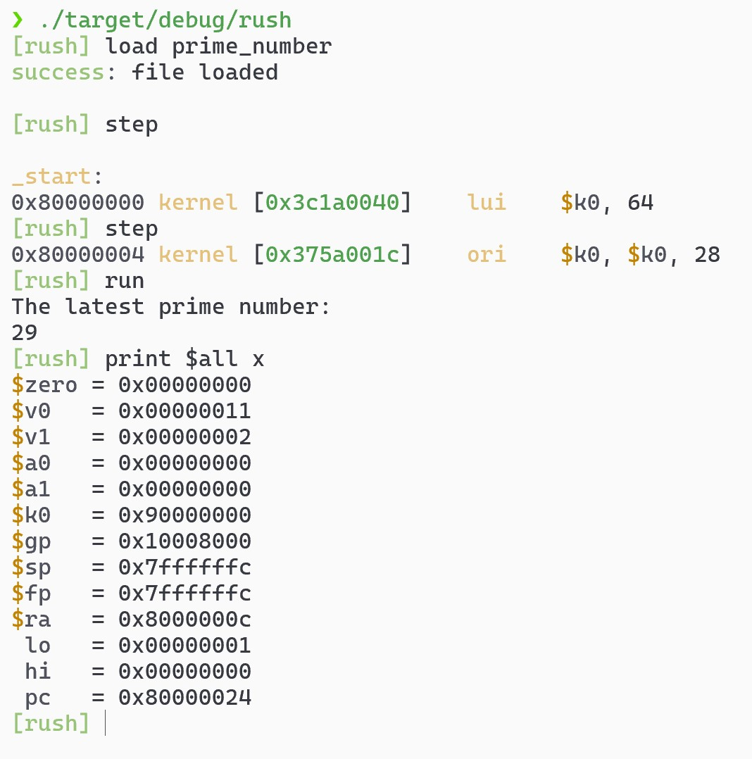
Пример эмуляции ПО алгоритма поиска простых чисел
Исходный код на ЯП Си
Инструкции на языке Ассемблера
Эмуляция в разработанном эмуляторе Rush
Notes:
На данном слайде представлен пример эмуляции алгоритма поиска простых чисел методом перебора. Слева исходный код на языке Си, посередине результат его компиляции в ассемблерные инструкции, справа листинг запуска данного алгоритма в разработанном эмуляторе.

Slide 16
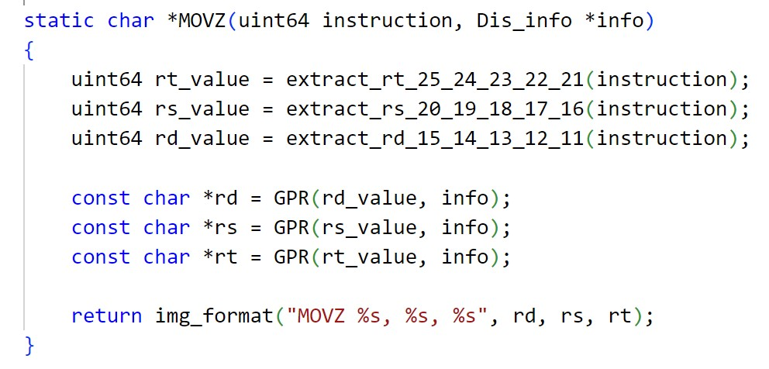
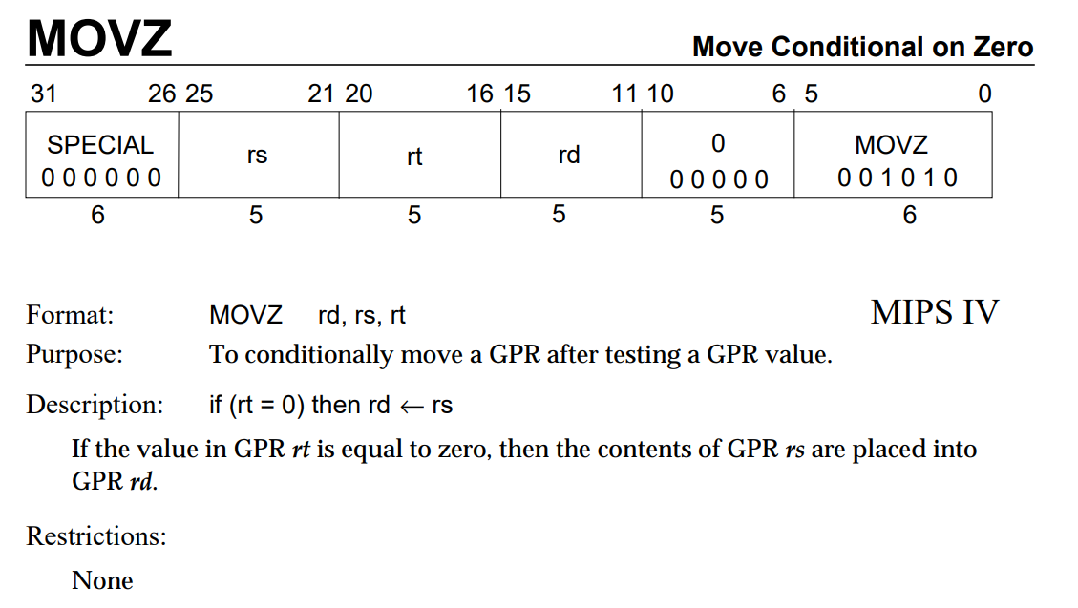
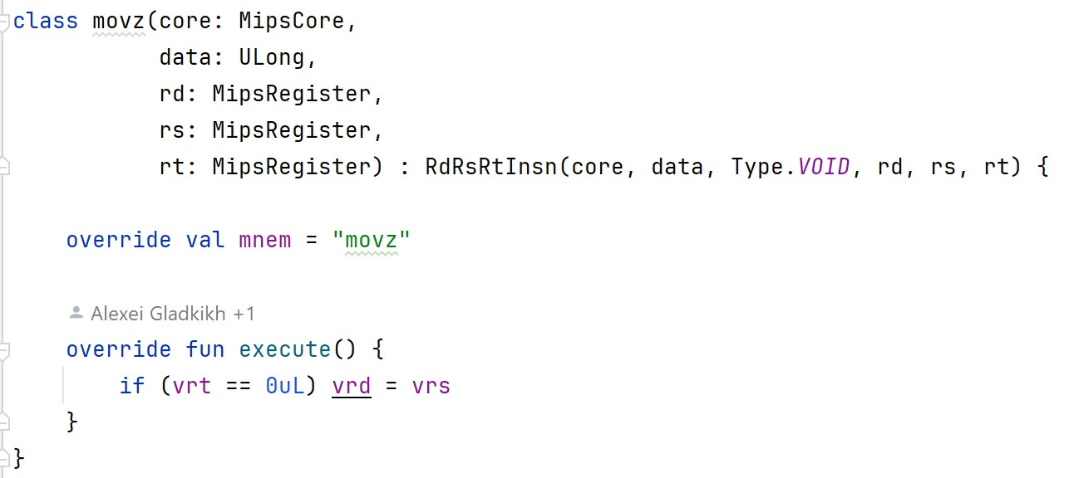
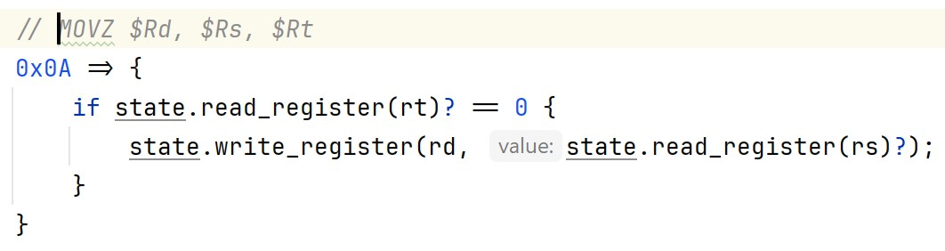
Сравнение реализации инструкции MOVZ
Qemu
Kopycat
Современные средства проектирования ПО позволяют уменьшить количество строк кода, необходимых для описание программной сущности, таким образом снижая трудозатраты на реализацию ПО
Rush
Notes:
На данном слайде представлен пример эмуляции алгоритма поиска простых чисел методом перебора. Слева исходный код на языке Си, посередине результат его компиляции в ассемблерные инструкции, справа листинг запуска данного алгоритма в разработанном эмуляторе.

Slide 17
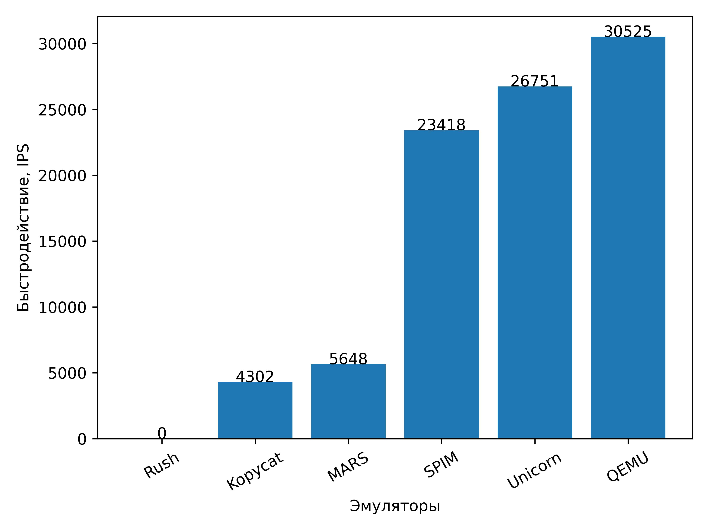
Результаты испытаний быстродействия эмуляторов MIPS
Рассуждения
Выводы
Notes:
Результаты проведенных испытаний показывают, что разработанный эмулятор ядра MIPS показывает наилучшее быстродействие по сравнению с аналогами

Slide 18
Сравнение средних значений количества строк исходного кода одной функциональной точки ПО
Эмулятор | Быстродействие, IPS | Среднее значение количества строк одной функциональной точки ПО
Qemu | 30525
Kopycat | 4302
Unicorn | 26751
MARS | 5648
SPIM | 23418
Rush
Рассуждения
Выводы
Notes:
Результаты проведенных испытаний показывают, что разработанный эмулятор ядра MIPS показывает наилучшее быстродействие по сравнению с аналогами

Slide 19
Основные результаты работы
Разработана методика исследования быстродействия современных средств проектирования ПО для разработки эмулятора встраиваемых систем, отличающейся от существующих стабильным окружением за счет применения контейнеризации в Docker, в котором проводится измерение быстродействия, а также иерархическим дескриптором описания конфигурации проводимого исследования, который повышает эффективность конфигурации.
Реализована разработанная методика исследования быстродействия современных средств проектирования ПО в виде программного комплекса «FPLB». Проведено исследование быстродействия современных средств проектирования ПО с помощью разработанного программного комплекса. Современные средства проектирования ПО Rust и Cython показали высокое быстродействие, сравнимое со средством проектирования ПО Си.
Разработана архитектура эмулятора ядра MIPS. Реализован эмулятор ядра MIPS с использованием современного средства проектирования ПО Rust, который позволит повысить быстродействие выполнения эмулируемого ПО и снизить трудозатраты на реализацию составляющих эмулируемой системы.
Проведено испытание быстродействия эмуляторов ядра MIPS которое показало увеличение быстродействия на X раз при использовании средства проектирования ПО Rust. Проведен расчет и сравнение средних значений количества строк исходного кода одной функциональной точки ПО эмуляторов ядра MIPS, которое показало уменьшение трудозатрат на разработку ПО эмулятора при использовании средства проектирования ПО Rust.
Notes:
Основные результаты работы:
Разработана методика исследования быстродействия современных средств проектирования ПО
Разработано ПО «FPLB» для проведения исследования быстродействия современных средств проектирования ПО. Также приведен алгоритм работы и описана диаграмма классов «FPLB». Разработан иерархический дескриптор конфигурации тестов для исследования
Проведено исследование быстродействия современных средств проектирования ПО.
Разработана архитектура эмулятора ядра MIPS. Приведена диаграмма классов эмулятора ядра MIPS. Описан алгоритм основного цикла эмулятора
Разработан прототип эмулятора ядра MIPS «Rush» с использованием современного средства проектирования ПО – языка программирования «Rust»
Разработан модуль ядра MIPS в эмуляторе Kopycat с использованием современных методов проектирования ПО
Разработана методика испытания быстродействия эмуляторов ядра MIPS. Выполнен сравнительный анализ результатов проведенных испытаний.

Slide 20
Публикации
Andrey Vlasov, Aleksey Gladkikh and Kirill Kutaev: Application of Modern Programming Languages in solving the Problem of Emulator Development for Embedded Systems. Lecture Notes in Networks and Systems, 2024. DOI: 10.1007/978-3-031-35311-6_1 (Scopus)
Кутаев К.С., Титов А.С. Методика динамического изменения последовательности выполнения процессорных инструкций в эмуляторе для тестирования встраиваемого программного обеспечения, управляемого прерываниями // Динамика сложных систем - XXI век. – 2024. – Т. 18, № 1. – С. 51-59. (ВАК)
Кутаев К.С., Титов А.С. Изменение поведения программы путём внесения модификации в последовательность выполнения процессорных инструкций в эмулируемой среде // Безопасные информационные технологии : Сборник трудов Двенадцатой международной научно-технической конференции, Москва, 30 октября – 03 ноября 2023 года. – Москва: Московский государственный технический университет имени Н.Э. Баумана (национальный исследовательский университет) (Москва), 2023. – С. 42-46. (РИНЦ)
Гладких А. А., Гараев А. В., Чернышов Д. Д., Кутаев К.С. Анализ беспроводных протоколов передачи данных // Технологии инженерных и информационных систем. – 2023. – № 4. – С. 3-21. (РИНЦ)
Кутаев К. С., Захарова В. О., Латыпова В. А., Муравьев К. А. Анализ защищенности клиент-серверных приложений от атаки BEAST // Технологии инженерных и информационных систем. – 2022. – № 3. – С. 46-52. – EDN HQGQCO. (РИНЦ)
Notes:
За время обучения были выпущены публикации
Из них несколько непосредственно по результатам проведенной работы

Slide 21
Апробация

Slide 22
Благодарю за внимание!
Notes:
Благодарю за внимание. Доклад окончен, готов ответить на ваши вопросы.

Slide 23
Методика исследования быстродействия ЯП
Разработка идентичных алгоритмов с использованием базовых синтаксических конструкций ЯП и идентичного интерфейса передачи входных данных
Генерация случайных входных данных в заданных диапазонах
Запуск контейнера с образом ОС и окружением для исследуемых ЯП
Старт отсчета времени
Запуск выполнения алгоритма
Окончание отсчета времени
Сохранение результатов
Повторение пунктов 3 – 7 для других исследуемых ЯП
Повторение пунктов 2 – 8 для заданное количество раз
Вычисление среднего арифметического скорости выполнения для каждого ЯП
Построение графика сравнения быстродействия ЯП
Notes:
Для проведения сравнительного анализа быстродействия языков программирования была разработана методика, которая позволяет проводить исследование в идентичных условиях.

Slide 24

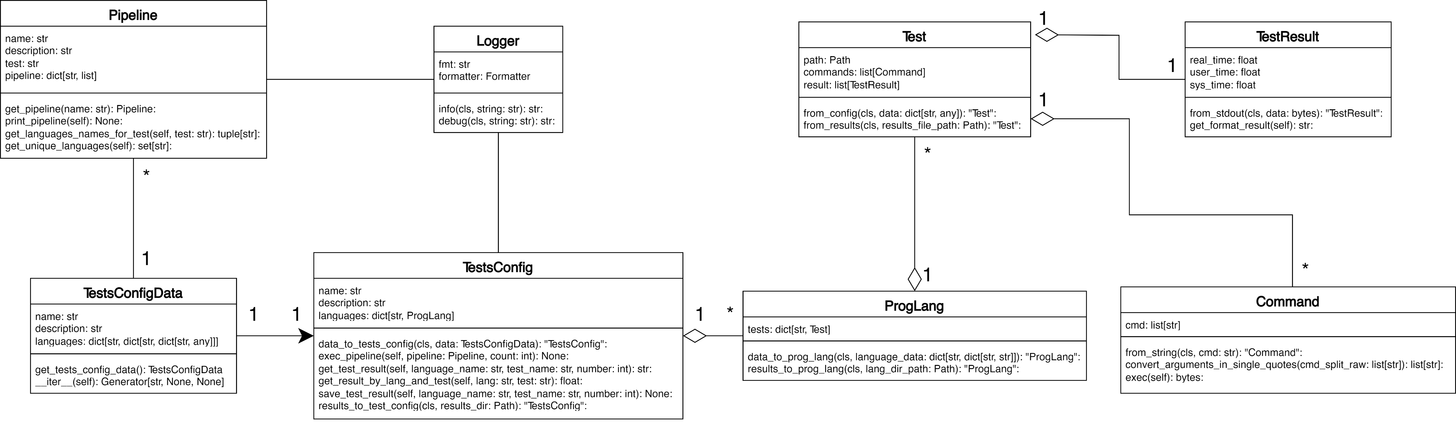
Разработка ПО для исследования ЯП
Flexible Programming Language Benchmarking (FPLB)
Гибкий Бенчмаркинг Языков Программирования
Диаграмма классов ПО для исследования быстродействия ЯП «FPLB»
Notes:
На основе методики было разработано ПО FPLB для исследования быстродействия языков программирования. Его диаграмма классов представлена на слайде.

Slide 25
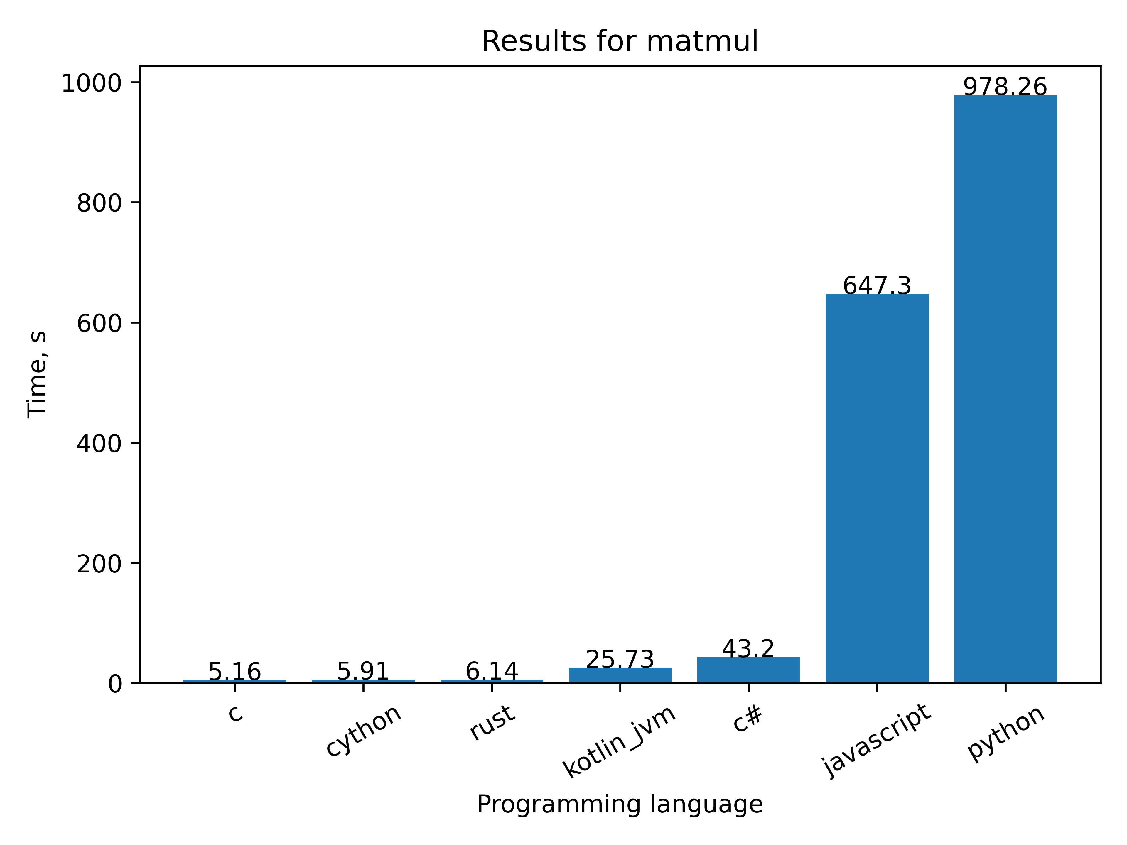
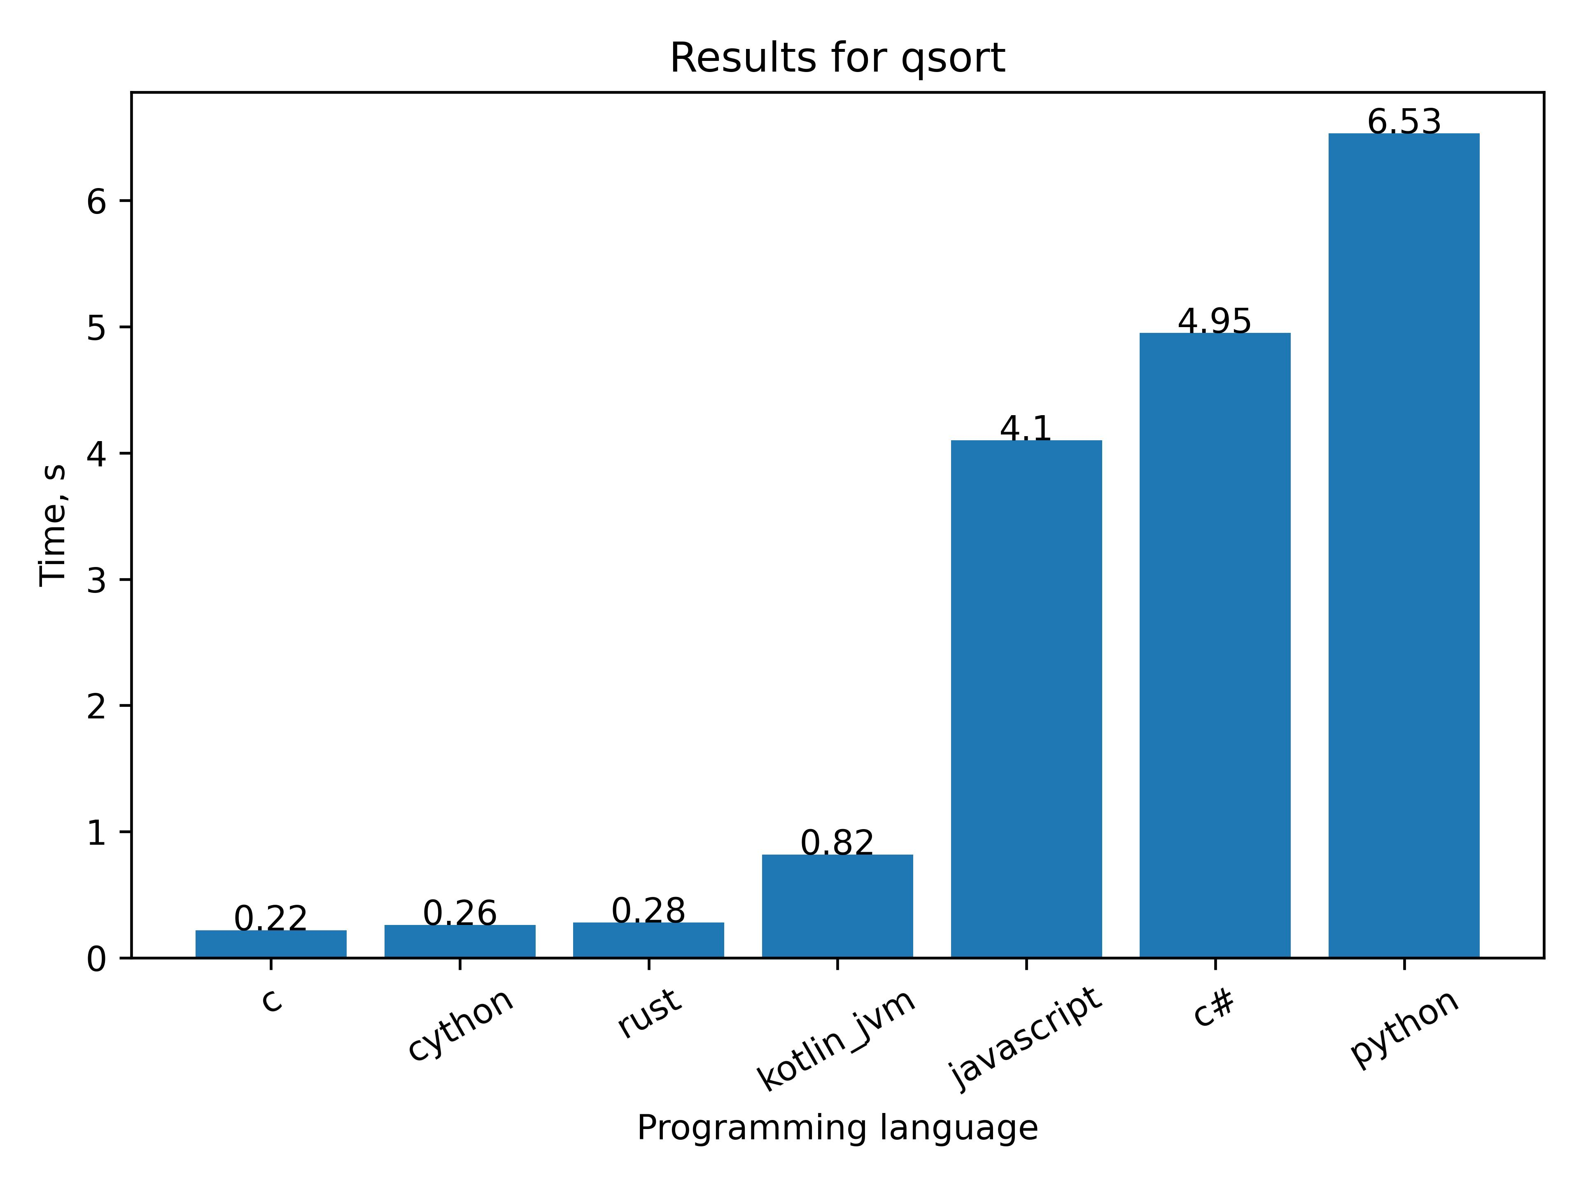
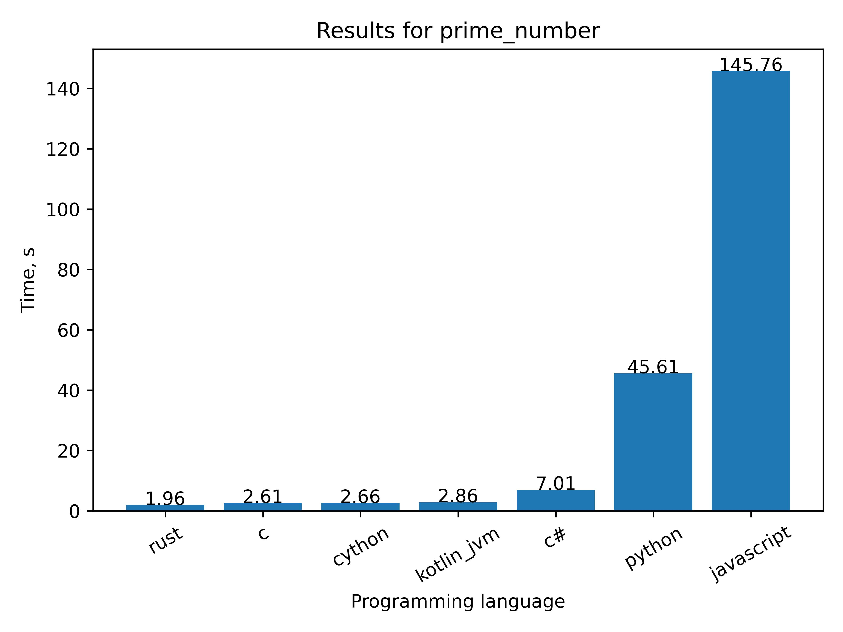
Результаты исследования быстродействия ЯП
Алгоритм умножения матриц
Алгоритм «Быстрая сортировка»
Алгоритм поиска простых чисел
Notes:
Полученные диаграммы представлены на слайде. на вертикальной оси отображается время, а на горизонтальной оси представлены языки программирования.

Slide 26
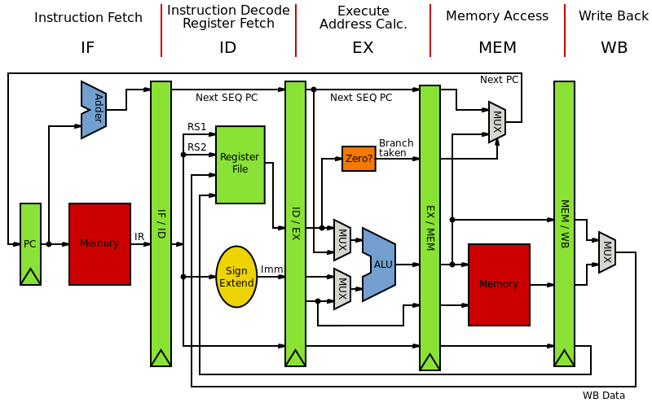
MIPS
MIPS - система команд и микропроцессорных архитектур, построенных по принципу RISC систем.
Применяется во встраиваемых системах различного назначения: промышленное, полиграфическое и телекоммуникационное оборудование, автомобили, игровые консоли.
Notes:
MIPS представляет собой систему команд и микропроцессорных архитектур, построенных по принципу RISC систем. Применяется во встраиваемых системах различного назначения: промышленное, полиграфическое и телекоммуникационное оборудование, автомобили, игровые консоли.

Slide 27
Разработка методики испытаний быстродействия эмуляторов
Испытания проводятся с использованием алгоритма поиска простых чисел методом перебора
Предварительно ПО компилируется компилятором mips (el) gcc 13.2.0
Испытание проводится над эмуляторами ядра MIPS:
QEMU
Kopycat
Unicorn
MARS
SPIM
Rush
Мерой быстродействия эмулятора является величина IPS – инструкций в секунду
Программа испытаний эмулятора MIPS:
Фиксация начала выполнения ПО
Запись количества выполненных инструкций
Фиксация окончания выполнения ПО
Вычисление количества IPS
Notes:
Для проведения испытания быстродействия эмуляторов ядра MIPS была разработана методика. Также был составлен список существующих эмуляторов ядра MIPS и проведен их анализ. Для проведения каждого из испытаний в исходный код эмуляторов внедрена программная сущность измерения скорости.

Slide 28
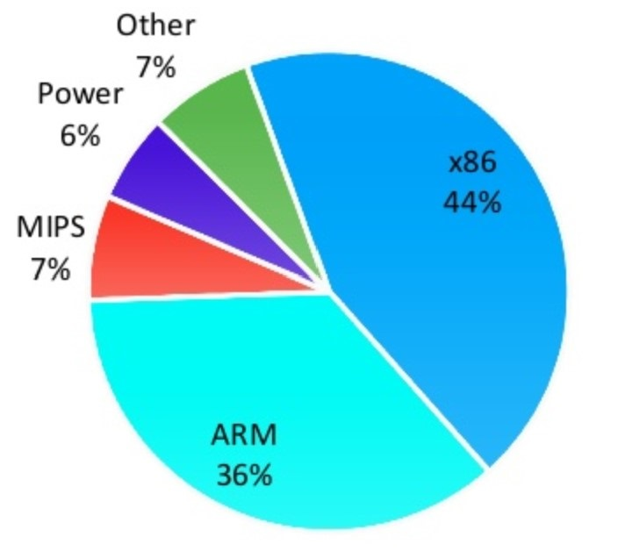
Обоснование выбора
Трудозатраты на реализацию в эмуляторе ниже, по сравнению с ARM и x86 процессорными архитектурами
Распространенность в производстве встраиваемых систем. Является 3-ей по популярности процессорной архитектурой по результатам исследования 2016 года
Notes:
Обоснование выбора архитектуры MIPS для реализации в эмуляторе являются низкие трудозатраты по сравнению с архитектурами ARM и x86. А также распространенность на рынке встраиваемых систем.

